Slide 1

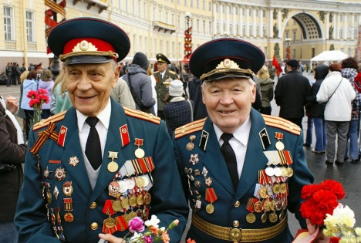




Об итогах работы Министерства труда
и социального развития Омской области
в 2013 году и задачах на 2014 год
Докладчик: М.Ю. Дитятковский – Министр труда и социального развития Омской области

Slide 2
Министерство труда и социального развития Омской области
Стратегия социально-экономического развития
Омской области до 2025 года
Дорожная карта развития социального обслуживания населения на 2013 – 2018 годы
Государственные программы Омской области:
«Социальная поддержка населения»
«Доступная среда»
«Регулирование отношений в сфере труда и занятости
населения Омской области
«Оказание содействия добровольному переселению в
Омскую область соотечественников, проживающих за рубежом»

Slide 3

Министерство труда и социального развития Омской области
Социально-трудовые отношения
Регулирование рынка труда
Реализация региональной миграционной политики
Социальные стандарты
Развитие социального партнерства
Условия и охрана труда

Slide 4



Министерство труда и социального развития Омской области
Регулирование рынка труда

Slide 5
Министерство труда и социального развития Омской области
Задача – создание для жителей региона социально-экономических условий, позволяющих самостоятельно решать вопросы жизнеобеспечения
повышение экономической активности
населения;
формирование трудовых ресурсов,
отвечающих потребностям экономики;
РЕГУЛИРОВАНИЕ РЫНКА ТРУДА
развитие самозанятости;
трудоустройство социально уязвимых
категорий населения
снижение уровня безработицы

Slide 6
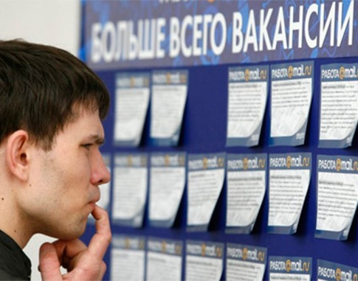
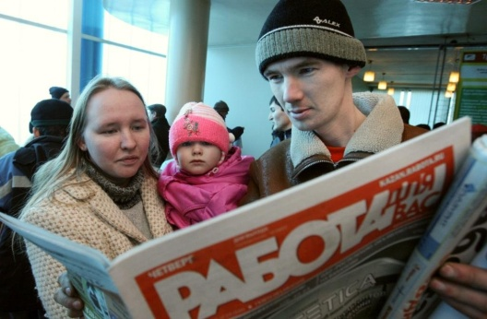

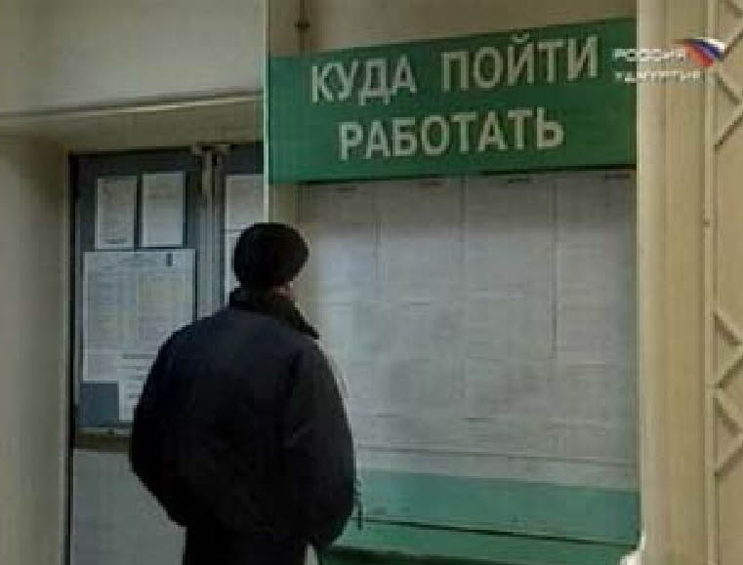
Министерство труда и социального развития Омской области
Динамика уровня общей безработицы
2012 год
2013 год
2014 год
план
6,9
6,8
6,4
(% от экономически активного населения)

Slide 7

Министерство труда и социального развития Омской области
Регулирование рынка труда
Концепция развития отношений в сфере труда и занятости населения Омской области
Государственная программа «Регулирование отношений в сфере труда и занятости населения Омской области»
Межведомственный план по снижению уровня общей безработицы на 2013 – 2014 годы

Slide 8
Министерство труда и социального развития Омской области
Методы прогнозирования ситуации на рынке труда
разработка прогноза баланса трудовых ресурсов Омской области на 2014 – 2016 годы
проведение мониторинга текущей и перспективной потребности в специалистах и рабочих в 2013 – 2018 годах и обследований населения по проблемам занятости

Slide 9


Министерство труда и социального развития Омской области
Областной конкурс
«Лучший работодатель года»
«Лучший работодатель года»
в номинации «Развитие кадрового потенциала»
Номинации:
Обеспечение прав и гарантий работающих инвалидов
Развитие кадрового потенциала
Улучшение условий и охраны труда
Социальная ответственность и социальное партнерство
Создание и сохранение рабочих мест
Участие в программах активной политики занятости населения

Slide 10

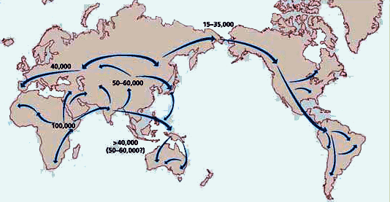

Министерство труда и социального развития Омской области
Реализация региональной
миграционной политики

Slide 11

Министерство труда и социального развития Омской области
Задача – приоритетное трудоустройство региональных трудовых ресурсов, стимулирование притока населения
в Омскую область, особенно в сельскую местность
Меры:
Снижение квоты на осуществление трудовой деятельности иностранных граждан
2013 год
2014 год
2 493 человека
3 440 человек
Реализация Плана-графика поэтапного (поквартального)
замещения потребности работодателей в иностранных работниках гражданами РФ в 2014 году

Slide 12
Министерство труда и социального развития Омской области
Государственная программа Российской Федерации
по переселению соотечественников в Омскую область
На 1 января 2014 г.
в Омскую область прибыли свыше
9,5 тыс. человек
68 %
прибывших
граждан трудоустроены
Объем финансирования 30,4 млн. руб.
В 2014 – 2020 годов в рамках государственной программы «Доступная среда» планируется привлечь в Омскую область
7 200 соотечественников.
Объем финансирования в 2014 году – 28,1 млн. руб.

Slide 13
Министерство труда и социального развития Омской области
Социальные стандарты
ИЗМЕНЕНИЯ:
Закон Омской области от 8 апреля 2013 года № 1529-ОЗ
«О внесении изменений в Закон Омской области от 29 декабря 2011 года № 328-ОЗ
«О потребительской корзине в Омской области»
Повышение объемов потребления продуктовой части
Новый расчет объема средств на непродовольственные товары и услуги
Показатель «Величина прожиточного минимума» - I место
в Сибирском федеральном округе

Slide 14
Министерство труда и социального развития Омской области
Развитие социального партнерства
Соглашение
о минимальной заработной плате
Соглашение
о социальном партнерстве
на 2013 – 2015 годы
Увеличение с 1 января 2014 года минимальной заработной платы для работников внебюджетной сферы (кроме сельского хозяйства) до 6 387 руб.
В 2014 году при областной трехсторонней комиссии запланировано создание арбитража для рассмотрения трудовых споров, усиления работы по легализации трудовых отношений и заработной платы

Slide 15



Министерство труда и социального развития Омской области
Социальная поддержка
населения

Slide 16

Министерство труда и социального развития Омской области
Социальная поддержка населения
Меры социальной поддержки отдельных категорий граждан
Социальные выплаты
Социальная поддержка семей, имеющих детей
Меры социальной поддержки по оплате ЖКУ и предоставления субсидий
Реализация проекта «Универсальная электронная карта»
Создание МФЦ

Slide 17




Министерство труда и социального развития Омской области
Создание МФЦ
Ленинский район
Реализация Указа Президента Российской Федерации № 601 «Об основных направлениях совершенствования системы государственного управления»
Центральный район
Уполномоченный МФЦ
Кировский район
Готовится
к открытию
Советский район
Октябрьский район

Slide 18
Министерство труда и социального развития Омской области
Создание МФЦ
2013 год – заключены соглашения между МФЦ и 6 федеральными
органами при предоставлении гражданам 15 государственных услуг
Из 96 услуг, оказываемых МФЦ, 81 услуга (84 %) относится
к сфере социальной защиты населения
2013 год – зарегистрировано 369 тыс. обращений граждан в целях
получения государственных услуг, принято 287 тыс. заявлений
Сентябрь – декабрь 2013 года – зарегистрировано 852 обращения
граждан за предоставлением федеральных услуг

Slide 19
Создание МФЦ
Усть - Ишим
Тара
открыты МФЦ в районах области
Большие Уки
Проект распоряжения Правительства Омской области об организации МФЦ в районах области
Тюкалинск
запланировано открытие МФЦ
до конца 2014 года
Называевск
Саргатское
Калачинск
Все центры выплат будут перепрофилированы в МФЦ до конца 2015 года
Исилькуль
Азово
Кормиловка
Таврическое
Нововаршавка

Slide 20
Министерство труда и социального развития Омской области
Реализация пилотного проекта по созданию МФЦ
на базе Центра развития бизнеса Сбербанка России
Сокращение сроков
регистрации предприятий
до 10 рабочих дней
Рост и развитие малого
предпринимательства
Организация новых
рабочих мест
Оказание полного спектра
государственных услуг для
субъектов малого
предпринимательства
по принципу «одного» окна

Slide 21

Министерство труда и социального развития Омской области
Социальное обслуживание населения
Принятие Федерального закона № 442-ФЗ «Об основах социального обслуживания граждан в РФ»
Стационарное социальное обслуживание
Нестационарное социальное обслуживание

Slide 22


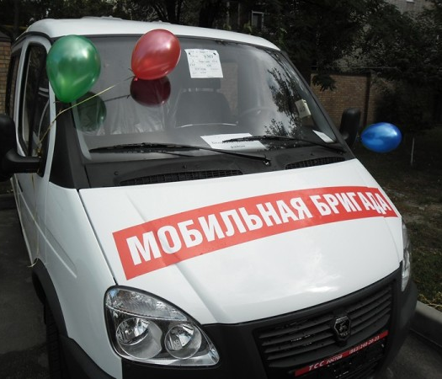

Министерство труда и социального развития Омской области
Принятие Федерального закона № 442-ФЗ
«Об основах социального обслуживания
граждан в Российской Федерации»
Задача – обеспечение разработки нормативной правовой базы применения Федерального закона

Slide 23
Министерство труда и социального развития Омской области
Ключевые позиции Федерального закона
Четко разграничены и дополнены полномочия федеральных
органов государственной власти и органов государственной
власти субъектов РФ в сфере социального обслуживания
Вводятся новые понятия «получатель социальных услуг»,
«поставщик социальных услуг», «профилактика обстоятельств,
обуславливающих нуждаемость в социальном обслуживании».
Социальные услуги будут предоставляться социальными службами, негосударственными организациями, индивидуальными предпринимателями

Slide 24
Министерство труда и социального развития Омской области
Ключевые позиции Федерального закона
В Законе не содержится понятия "трудная жизненная ситуация", предусмотренного Федеральным законом № 195-ФЗ. Вместо этого, статьей 15 Закона установлены обстоятельства, в связи которыми граждане признаются нуждающимися в социальном обслуживании
Закон предполагает индивидуальный подход к установлению получателям необходимых им социальных услуг исходя
из потребности, которая должна быть отражена в индивидуальных программах предоставления социальных услуг, которые будут разрабатываться и утверждаться территориальными органами Министерства. Имеющая рекомендательный характер для гражданина и обязательный – для поставщика социальных услуг, индивидуальная программа будет выступать главным документом, определяющим условия социального обслуживания граждан

Slide 25
Министерство труда и социального развития Омской области
Ключевые позиции Федерального закона
В целях определения условий предоставления социальных услуг на бесплатной и платной основе вводится утверждение размера предельной величины среднедушевого дохода для предоставления социальных услуг бесплатно. Он не может быть ниже полуторной величины прожиточного минимума, установленного в субъекте РФ для основных социально-демографических групп населения
В сфере организации социального обслуживания определена обязательность ведения региональным органом исполнительной власти в сфере социального обслуживания реестра поставщиков социальных услуг и регистра получателей социальных услуг, а также создания попечительских советов в организациях социального обслуживания
Закон содержит нормы, предусматривающие осуществление контроля (надзора) в сфере социального обслуживания,
в том числе общественного контроля

Slide 26
Министерство труда и социального развития Омской области
Ключевые позиции Федерального закона
Закон содержит нормы, предусматривающие осуществление контроля (надзора) в сфере социального обслуживания,
в том числе общественного контроля
7 февраля 2014 года Министерством утвержден план подготовки нормативных правовых актов Омской области и проводимых мероприятий в связи с реализацией Федерального закона № 442-ФЗ

Slide 27
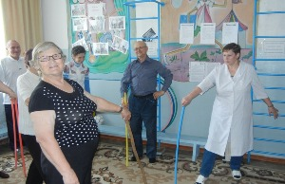


Министерство труда и социального развития Омской области
Стационарное социальное обслуживание
Задача – снижение очередности на стационарное обслуживание
На 1 января 2014 года очередь в стационарные учреждения – 695 человек

Slide 28
Министерство труда и социального развития Омской области
Строительство и реконструкция объектов в 2013 году
Строительство спального корпуса на 150 мест
в Атакском психоневрологическом интернате
Строительство жилого корпуса на 100 мест в Драгунском психоневрологическом интернате
Реконструкция здания больницы под Исилькульский дом-интернат для престарелых и инвалидов

Slide 29



Министерство труда и социального развития Омской области
Развитие стационарозамещающих технологий
Предоставление социальных услуг на дому
«Приемная семья» для пожилых людей
Предоставление услуг сиделки
Предоставление жилья в специальных жилых домах
Создание частных учреждений

Slide 30
Министерство труда и социального развития Омской области
Нестационарное социальное обслуживание
Изменение с 1 января 2014 года норматива социального обслуживания на дому
в отделениях на дому: 1 социальный работник на 9 обслуживаемых в благоустроенном и на 6 обслуживаемых в неблагоустроенном секторе (было – 8 и 5 соответственно);
в специализированных отделениях: 1 социальный работник на 7 обслуживаемых в благоустроенном и на 5 обслуживаемых в неблагоустроенном секторе (было – 5 и 4 соответственно)

Slide 31
Министерство труда и социального развития Омской области
Нестационарное социальное обслуживание
2013 год - введена новая форма оказания государственной социальной помощи –
на основании социального контракта
в 17 учреждениях реализуются программы содействия семьям, осуществляющим уход за тяжелобольными гражданами пожилого возраста и инвалидами, которые предусматривают оказание различных социальных услуг;
организовано 1 208 выездов мобильной службы, различные виды помощи получили 60 тысяч человек;
внедрены новые формы работы - обучение пожилых компьютерной грамотности, комплекс услуг для пожилых и инвалидов, нуждающихся в постороннем уходе "Санаторий на дому"

Slide 32
Министерство труда и социального развития Омской области
4
Социальная поддержка
инвалидов

Slide 33
Министерство труда и социального развития Омской области
Количество инвалидов на территории Омской области
На территории Омской области на 1 января 2014 года проживало более 147 тыс. инвалидов, из них 7,4 тысячи детей-инвалидов, большинство из которых не способно обходиться без посторонней помощи
Строительство центра реабилитации инвалидов
Строительство центра реабилитации инвалидов, жилых корпусов на 100 мест в Омском психоневрологическом интернате и на 150 мест в Нежинском геронтологическом центре предлагаются к включению в Федеральную адресную инвестиционную программу на 2015 год
Мероприятия по социальной адаптации и интеграции инвалидов в общество
В 2013 году мероприятия по социальной адаптации и интеграции инвалидов
в общество осуществлялись в рамках долгосрочной целевой программы "Доступная среда", с 2014 года реализуется аналогичная госпрограмма

Slide 34
Министерство труда и социального развития Омской области
Карта доступности объектов недвижимости
В течение 2013 года обследовано на предмет доступности для инвалидов более 1 970 объектов, паспортизировано и нанесено на Карту доступности 455 объектов. В 2014 году планируется обследовать еще 165 объектов, провести паспортизацию 580 объектов, а к концу 2015 года – полностью завершить паспортизацию
Обеспечение санаторно-курортным лечением
В 2013 году была продолжена работа по исполнению части федеральных полномочий по обеспечению отдельных категорий граждан санаторно-курортным лечением. С 1 января 2014 года полномочия по предоставлению путевок на санаторно-курортное лечение и проезда возвращены Фонду социального страхования России
Технические средства реабилитации
В 2013 году заключено более 100 государственных контрактов и договоров на поставку технических средств реабилитации.
Всего приобретено более 5,8 миллионов единиц ТСР. За 2013 год выдано 674 ТСР

Slide 35
Министерство труда и социального развития Омской области
Конкурс "Дитя вселенной"
Проведен региональный этап Всероссийского фестиваля – конкурса "Дитя Вселенной", впервые вручена премия Губернатора Омской области одаренным детям-инвалидам "Мир открытых возможностей"
Трудоустройство лиц с ограниченными возможностями здоровья
В целях реализации 597 Указа Президента обеспечивается решение вопросов трудоустройства лиц с ограниченными возможностями здоровья.
19 марта 2013 года утверждена Концепция по трудоустройству инвалидов
Выставка "Доступная среда"
В раках единого социального форума планируется проведение осенью 2014 года выставки "Доступная среда", на которой будет освещен широкий круг вопросов создания доступной среды, представлены современные, инновационные технические решения в данной сфере, проведены конференция и круглые столы

Slide 36

Министерство труда и социального развития Омской области
Демографическое
развитие, поддержка
семей с детьми
5

Slide 37
Министерство труда и социального развития Омской области
Положительная динамика демографического развития
Число родившихся в 2013 году превысило число умерших
на 2,7 тысячи человек
Модернизация инфраструктуры социального обслуживания семьи и детей
Обеспечивает доступность и качество социальных услуг, комплексное предоставление типовых услуг, сосредоточение работы по профилактике семейного неблагополучия
Подпрограмма "Профилактика семейного неблагополучия и жестокого обращения с детьми"
Подпрограмма реализуется совместно с Фондом поддержки детей,
находящихся в трудной жизненной ситуации
2013 год
Фондом выделено 4,7 млн. руб.
2014 год
планируется поступление 3,4 млн. руб.

Slide 38
Министерство труда и социального развития Омской области
Внедрение эффективных социальных технологий и услуг семьям с детьми, попавшим в трудную жизненную ситуацию
Создание службы социальных участковых, в которых работают 64 специалиста
Расширение сети службы экстренного реагирования
Профилактика суицидов
Разработан специальный межведомственный план мероприятий
Принят Указ Губернатора "О порядке осуществления профилактики суицидального
поведения населения Омской области"
Созданы межведомственные комиссии по профилактике суицидального поведения населения
Проведение социально значимых мероприятий
Международный день семьи, Международный день защиты детей, День семьи, любви и верности, День матери, а также награждения многодетных матерей и отцов Омской области

Slide 39
Министерство труда и социального развития Омской области
!
Необходимо активизировать работу
по информированию населения о проводимых мероприятиях, условиях и порядке получения наград Омской области – медалями "Материнская слава" и "Отцовская доблесть", привлекать к этой работе общественные организации
На всех уровнях необходимо укреплять сотрудничество с некоммерческими организациями, фондами, осуществляющими деятельность в сфере защиты интересов семьи, материнства, отцовства, детства, в том числе в рамках работы специальной подгруппы по детству в рамках проекта "Омск – социальная столица России". Особо необходимо привлечение благотворительных организаций к реализации данных мероприятий и проектов

Slide 40



Министерство труда и социального развития Омской области
Обеспечение
эффективной работы
системы социальной защиты
6

Slide 41
Министерство труда и социального развития Омской области
Организация, нормирование и оплата труда работников
Всего в учреждениях отрасли занято более 13 тысяч человек
Несмотря на увеличения выполняемого учреждениями социальной защиты населения объема работ, среднесписочная численность работников снизилась
-317 человек
2013 год
2014 год
Департамент по труду проводит инвентаризацию существующих федеральных норм труда, анализ обоснованности применяемых норм труда
После разработки методических рекомендаций системы нормирования труда должны быть сформированы во всех госучреждениях
Нормирование труда обусловит переход работников учреждений на эффективный контракт

Slide 42
Министерство труда и социального развития Омской области
Повышение заработной платы
прирост заработной платы в 2013 году
По итогам 2013 года
в среднем по отрасли заработная плата работников увеличилась на 27 процентов
152%
врачи
50%
средний медперсонал
45%
социальные работники
Повышение оплаты труда более 40 процентов персонала учреждений (5,8 тыс. чел)
31%
педагогические работники СРЦ
23%
младший медперсонал
В 2014, как и в 2013 году, бюджетные ассигнования на Указы заложены в полном объеме

Slide 43
Министерство труда и социального развития Омской области
В 2013 году на социальную защиту отрасли было направлено 11 миллиардов рублей
При формировании бюджета отрасли на 2014 год в полном объеме реализован программно-целевой метод планирования бюджетных расходов
Финансовое обеспечение отрасли
В течение 2013 года проведено 30 проверок подведомственных учреждений, из них 10 плановых, 9 внеплановых и 11 внезапных. Выявлено 136 нарушений на общую сумму 12,5 млн. руб.
Созданный отдел внутреннего аудита позволит осуществлять комплексные проверки подведомственных учреждений не реже
чем 1 раз в 2 года
Обеспечение реализации регионального Плана мероприятий по росту доходов и оптимизации расходов областного бюджета, предусматривающего меры сокращению расходов органов государственной власти и учреждений, оптимизации сети учреждений и мер социальной поддержки

Slide 44

Министерство труда и социального развития Омской области
7
Проект "ОМСК –
СОЦИАЛЬНАЯ СТОЛИЦА"

Slide 45

Министерство труда и социального развития Омской области
Цель проекта – обеспечение ускоренного социального развития без дополнительных бюджетных ассигнований за счет повышения социальной активности и ответственности бизнеса, органов государственной власти и населения Омской области
Повышение эффективности деятельности
Взаимодействие с общественными организациями
Развитие негосударственного сектора предоставления услуг
Общественные организации – наши стратегические партнеры
Повышение роли общественных объединений в обеспечении социального развития, участие их в принятии социально-значимых решений – одно из направлений проекта "Омск – социальная столица"

Slide 46
Министерство труда и социального развития Омской области
Развитие негосударственного сектора предоставления социальных услуг – приоритетное направление проекта
В сфере соцзащиты, в отличие от здравоохранения и образования,
частных учреждений крайне мало
Это связано со спецификой деятельности, ее низкой экономической эффективностью, категорией получателей услуг – слабозащищенные, малообеспеченные граждане
Спрос населения на социальные услуги растет
В планах – передача части госуслуг на конкурсной основе негосударственным организациям и частным предпринимателям или общественным организациям

